Slide 1
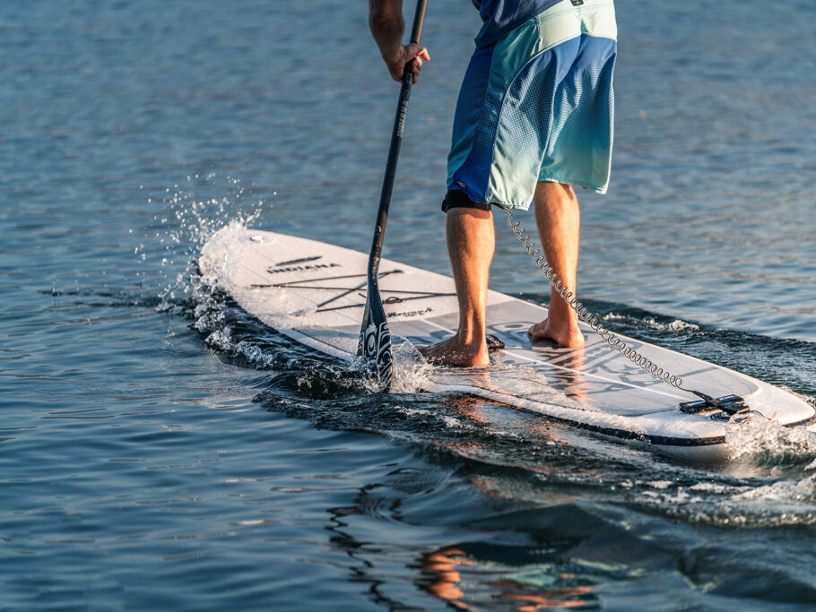
Aufrecht übers Wasser: SUP50+

Slide 2
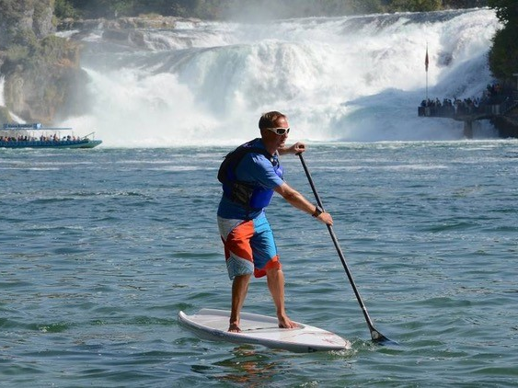
WAS IST SUP?
„Steh-Paddeln“ (Stand-Up Paddling)
Eine noch junge Wasser-Sportart
Ein geniales Gesundheits-Training
Notes:
man bewegt sich aufrecht stehend, auf dem Wasser, auf einem grossen Surf-Brett mit einem Paddel in den Händen.

Slide 3
WAS BRINGT SUP?
Kräftigung der Körpermuskulatur
Förderung des Gleichgewichts und der Ganz-Körper Koordination
Veränderte Perspektive
Spass
Notes:
kräftigt den Oberkörper, Bauch und Rücken
durch das Stehen auf dem wackeligen Brett werden Gleichgewicht und die Beine trainiert
die Bewegung fördert eine Ganz-Körper Koordination
auf dem Wasser wird die Schwerkraft reduziert, das schafft eine gewisse Leichtigkeit und macht Spass
die Perspektive verändert sich, Vertrautes wird neu gesehen, entdeckt
Man kann es alleine oder in der Gruppe praktizieren; gemütlich, entspannt oder sportlich schnell. Und: Die Verletzungsrisiken sind minimal.

Slide 4
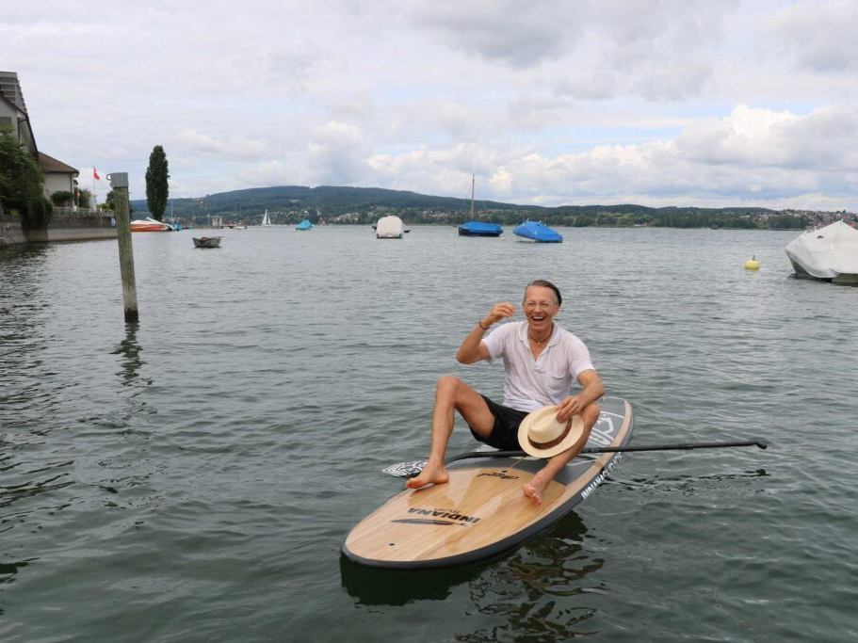
WAS IST SUP50+?
validiertes Trainingskonzept
Lebensphilosophie
Mit SUP50+ wollen wir Menschen motivieren, SUP auszuprobieren und daran Spass zu haben.
Notes:
SUP50+ ist ein validiertes Trainingskonzept, um diesen Sport sicher in einem angenehmen Umfeld zu erlernen.
SUP50+ ist eine Lebensphilosophie. Für Menschen, die Alter nicht als eine Krankheit sehen, sondern als Einladung, Neues zu wagen, in Balance zu leben.
Mit SUP50+ wollen wir Menschen motivieren, SUP auszuprobieren und daran Spass zu haben.

Slide 5
SUP50+ KURSE
Kursbeginn Mai 2020
Qualifizierte Instruktoren
kleine Gruppen, individuelle Betreuung
Gesamt 3 x 2 h Ausbildung
Inkl. Leistungsnachweis (European Paddling Pass)
Kosten gesamt: 290.- CHF

Slide 6
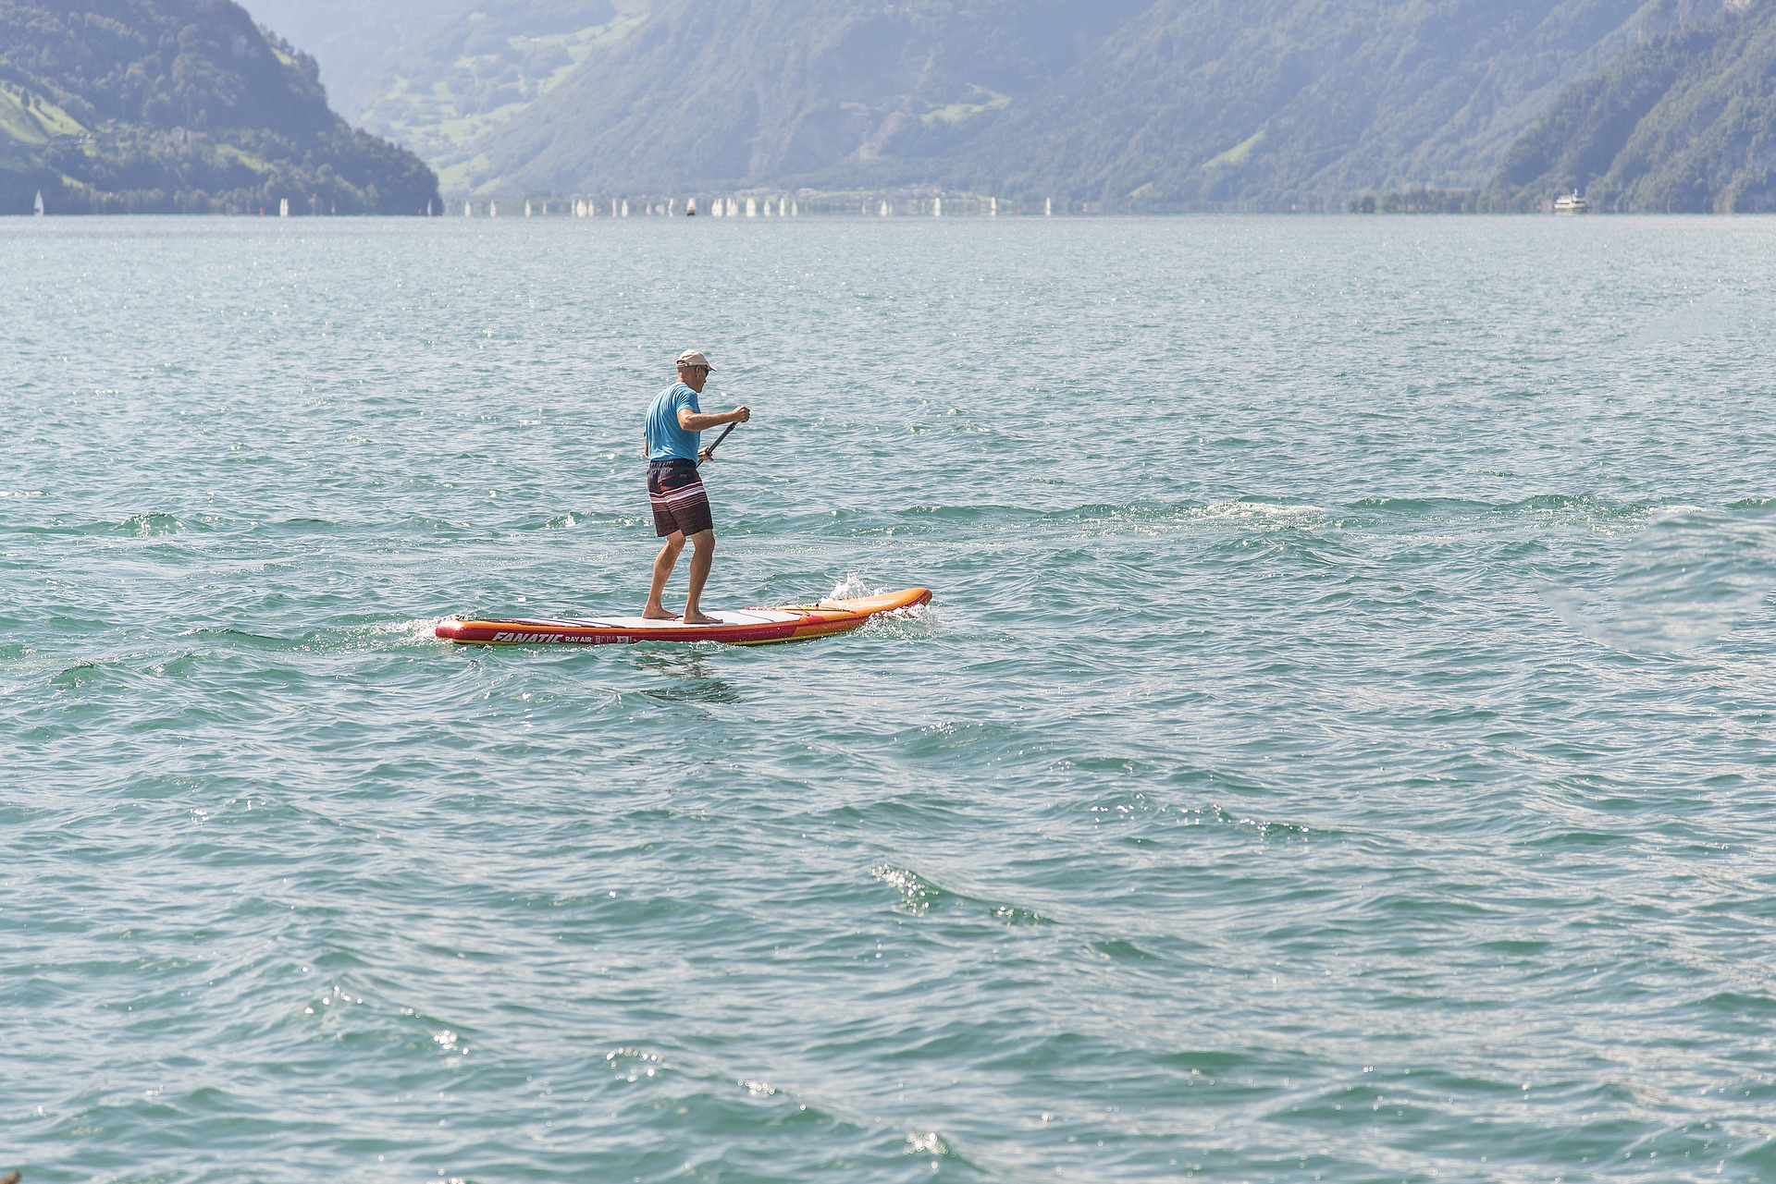
Wie unterscheidet sich SUP50+?
Berücksichtigung der Bedürfnisse Älterer
Spezielle Lernmethoden
Trainingspartner ihrer Altersklasse
Kurse für jedes Leistungsniveau
Teil einer Gemeinschaft werden

Slide 7
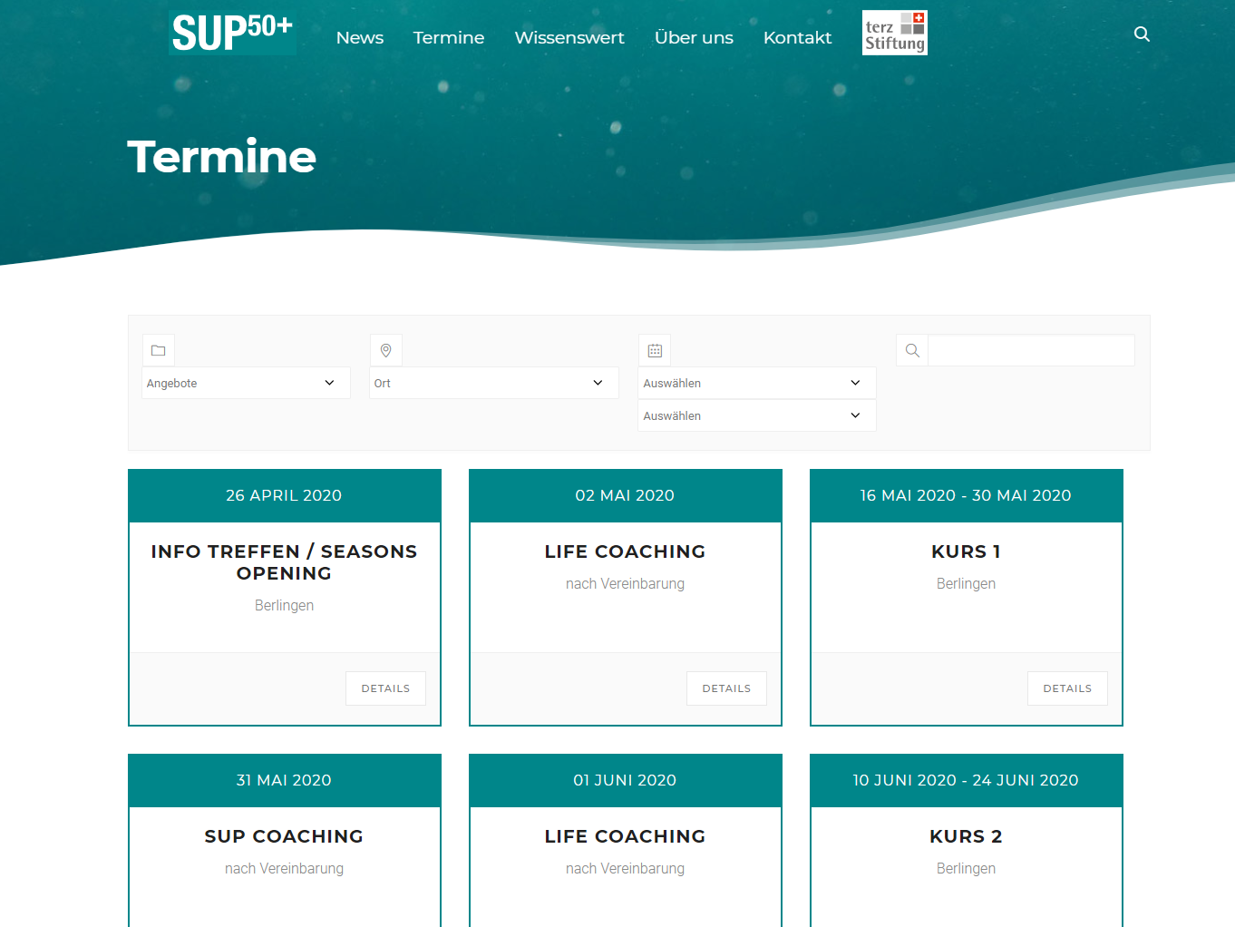
Melden Sie sich jetzt an auf
www.sup50plus.ch

Slide 8
Weitere Informationen und Fragen
auf der Messe50plus, Stand Nr. 22
im Internet unter
www.SUP50plus.ch
Aloha und herzlichen Dank für Ihr Interesse
Rainer Schaetzle

